Slide 1
Podstatné mená ženského rodu

Slide 2
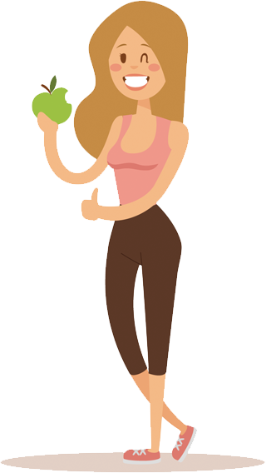


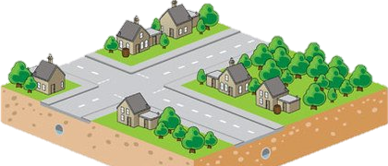
Pomenuj obrázky
ULICA
DLAŇ
KOSŤ
ŽENA

Slide 3
Vzor ŽENA

Slide 4
Vzor ŽENA
podľa vzoru ŽENA sa skloňujú podstatné mená ženského rodu, ktoré sú v N sg. zakončené na samohlásku –a. Pred –a je tvrdá alebo obojaká spoluhláska.
Y píšeme: G sg., N pl., A pl.
vzor žena | singulár | plurál
N | žena | ženy
G | ženy | žien-Ø
D | žene | ženám
A | ženu | ženy
L | žene | ženách
I | ženou | ženami

Slide 5
Vzor ULICA

Slide 6
Vzor ULICA
podľa vzoru ULICA sa skloňujú podstatné mená ženského rodu, ktoré sú v N sg. zakončené na samohlásku –a. Pred –a je mäkká spoluhláska.
v pádových príponách píšeme len -i
vzor ulica | singulár | plurál
N | ulica | ulice
G | ulice | ulíc-Ø
D | ulici | uliciam
A | ulicu | ulice
L | ulici | uliciach
I | ulicou | ulicami

Slide 7

Ako určujeme podstatné mená ženského rodu?
určíme rod podstatného mena (TÁ TEKVICA)
určíme N sg. a všimneme si koncovku – TEKVICA
keď sa podstatné meno ženského rodu končí v N sg. na –a, môže to byť vzor ŽENA alebo ULICA
určíme si tvrdosť spoluhlásky, ktorá sa nachádza pred –a (tvrdá, mäkká, obojaká) – C je mäkká spoluhláska = vzor ULICA
overenie: podstatné meno si dáme do N pl.:
TEKVICA– TEKVICE ULICA- ULICE

Slide 8
Vyber z textu podstatné mená ženského rodu, ktoré sa skloňujú podľa vzoru ulica, a urč ich pád.
Naproti spálni bola umiestnená čitáreň. Sestra sa tešila novým náušniciam. Doma chodíme v papučiach. Na schôdzke sme hovorili o našej práci. Vo voľných chvíľach čítam. Chorí sa majú vyhýbať ťažkej práci. Mama čistí škvrny na dlaždiciach. Ružiam sa poteší každá žena. Dnes už piesne nevychádzajú na platni. Neviem dobre chodiť na korčuliach. Po hrádzi sa môžem bezpečne bicyklovať. Na hranici už nepotrebujeme pas.

Slide 9
Vzor DLAŇ

Slide 10
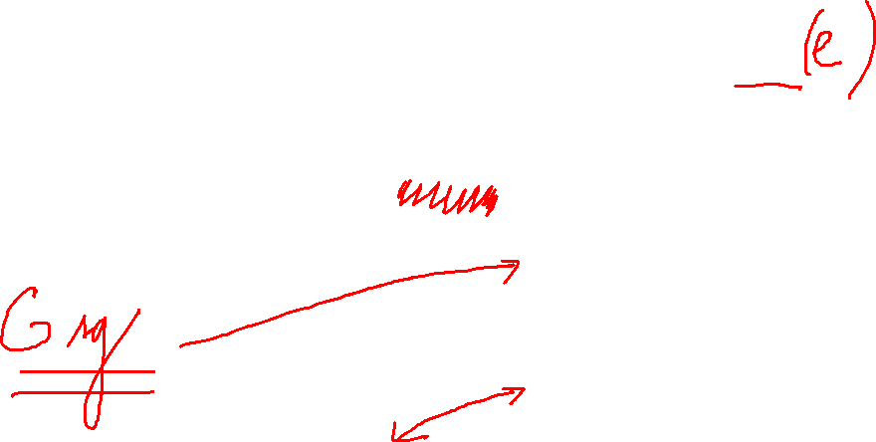
Vzor DLAŇ
podľa vzoru DLAŇ sa skloňujú podstatné mená ženského rodu, ktoré sú v N sg. a G sg zakončené na spoluhlásku a v N pl. zakončené na samohlásku –e.
vzor dlaň | singulár | plurál
N | dlaň | dlane
G | dlane | dlaní
D | dlani | dlaniam
A | dlaň | dlane
L | dlani | dlaniach
I | dlaňou | dlaňami

Slide 11
Vzor KOSŤ

Slide 12
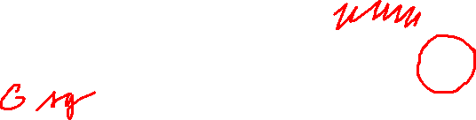
Vzor KOSŤ
podľa vzoru KOSŤ sa skloňujú podstatné mená ženského rodu, ktoré sú v N sg. a G sg. zakončené na spoluhlásku a v N pl. zakončené na samohlásku –i.
vzor kosť | singulár | plurál
N | kosť | kosti
G | kosti | kostí
D | kosti | kostiam
A | kosť | kosti
L | kosti | kostiach
I | kosťou | kosťami

Slide 13

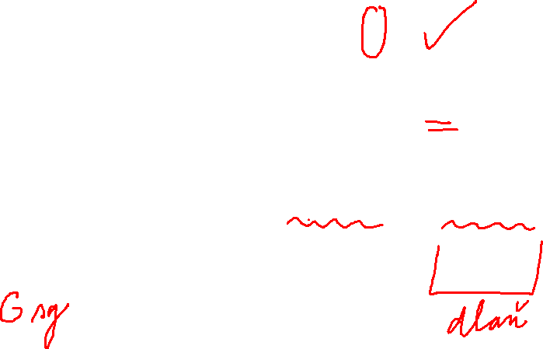
Ako určujeme podstatné mená ženského rodu?
určíme rod podstatného mena (TÁ LOĎ)
určíme N sg. a všimneme si koncovku – LOĎ
keď sa podstatné meno ženského rodu končí v N sg. na spoluhlásku, môže to byť vzor DLAŇ alebo KOSŤ
určíme si N pl. daného podstatného mena - LODE
podstatné meno LOĎ sa skloňuje podľa vzoru DLAŇ

Slide 14
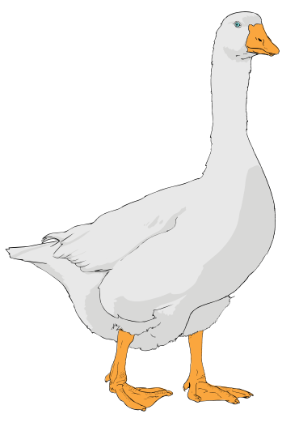
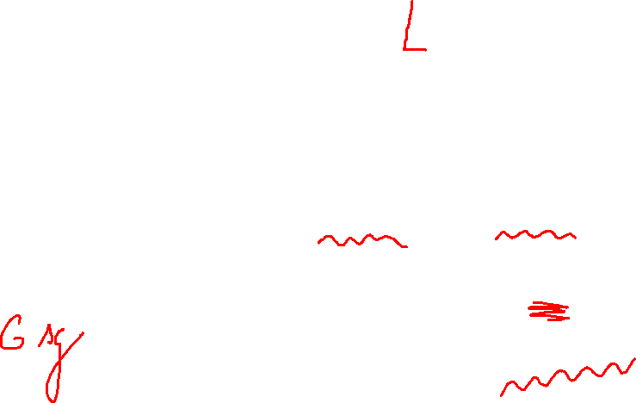
Ako určujeme podstatné mená ženského rodu?
určíme rod podstatného mena (TÁ HUS)
určíme N sg. a všimneme si koncovku – HUS
keď sa podstatné meno ženského rodu končí v N sg. na spoluhlásku, môže to byť vzor DLAŇ alebo KOSŤ
určíme si N pl. daného podstatného mena - HUSI
podstatné meno HUS sa skloňuje podľa vzoru KOSŤ

Slide 15
OPAKUJEME!

Slide 16
Z textu vyber podstatné mená ženského rodu a urč ich číslo, pád a vzor.
Na strome sedela mačka. Dedkovi som daroval knihu. Maliarka namaľovala krásny obraz. Pri rieke rástli košaté jelše. Babka čistí nazbierané huby. So skúseným sprievodcom sa nebojím ísť do hory. Volejbalistky vyhrali dôležitý zápas. Záhradník popolieval všetky rozkvitnuté ruže. Učiteľka nadiktovala poslednú vetu z úlohy. Išli sme na povesťami opradený hrad. Cestou sme si spievali ľudové piesne. Z hory vyšli chlapci a v taške niesli žalude.

Slide 17


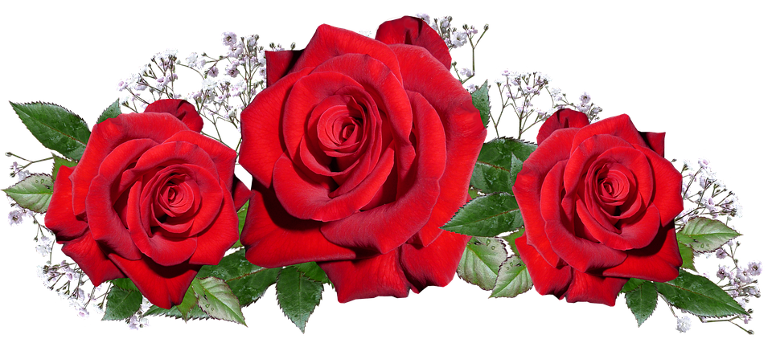
Podstatné mená daj do správneho pádu a čísla uvedeného v zátvorke:
soľ (G sg.) - _________________________
pieseň (I pl.) - ______________________
tlač (D sg.) - ________________________
čižma (A pl.) - _____________________
ruža (L pl.) - _______________________
tabuľa (G sg.) - ____________________
lavica (L pl.) - ______________________

Slide 18
ZAHRAJME SA! ☺
https://wordwall.net/resource/11867072/opakujeme-vzory-%c5%beensk%c3%a9ho-rodu
https://wordwall.net/resource/11869463/vzory-%c5%beensk%c3%a9ho-rodu
https://wordwall.net/resource/11870616/ur%c4%8d-vzor

Slide 19
ĎAKUJEM ZA POZORNOSŤ!

